Slide 1

ОТЧЕТ О РАБОТЕ
филиала «Строгино»
ГБУ ТЦСО «Щукино»,
осуществляющего
социальное обслуживание жителей района
за 2018 год
Директор
Амиркулиев Руслан Махмудович

Slide 2
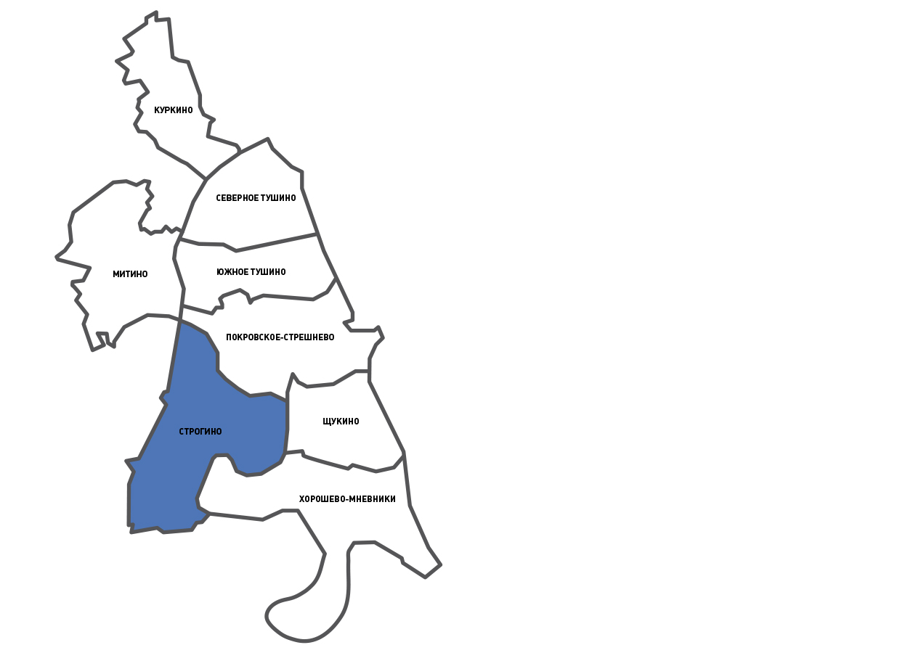
Филиал «Строгино»
ГБУ ТЦСО Щукино
4
Отделения
социального обслуживания
1
работает 64 сотрудника
Отделение
Срочного социального обслуживания
1
Отдел Социальных коммуникаций активного долголетия
работает 4 сотрудника
работает 17 сотрудников
1
Мобильная служба
работает 4 сотрудника

Slide 3
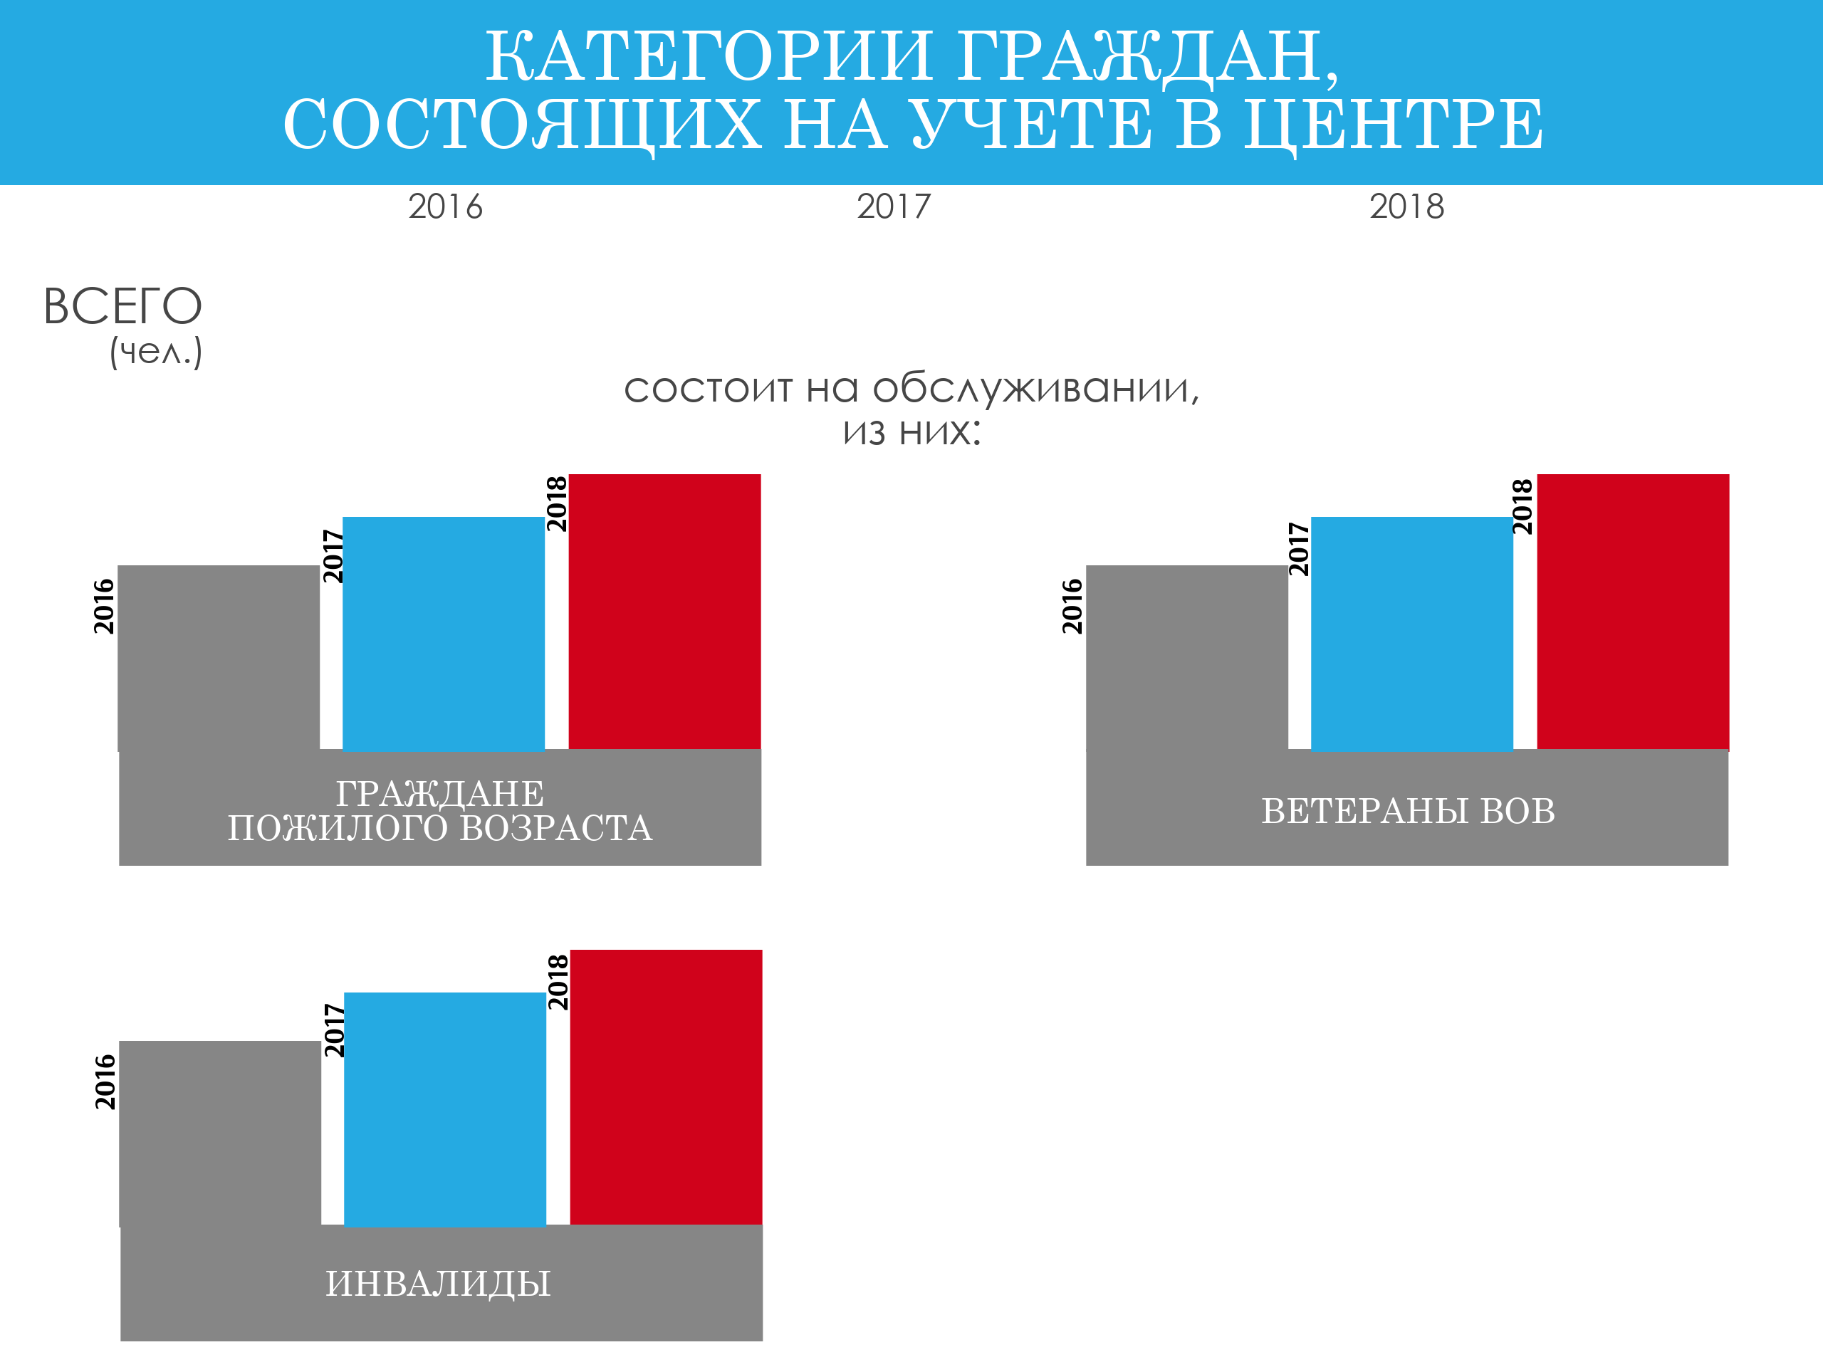

17908
18113
19905
19905
627
9845
9890
958
791
14180
6990
7258

Slide 4
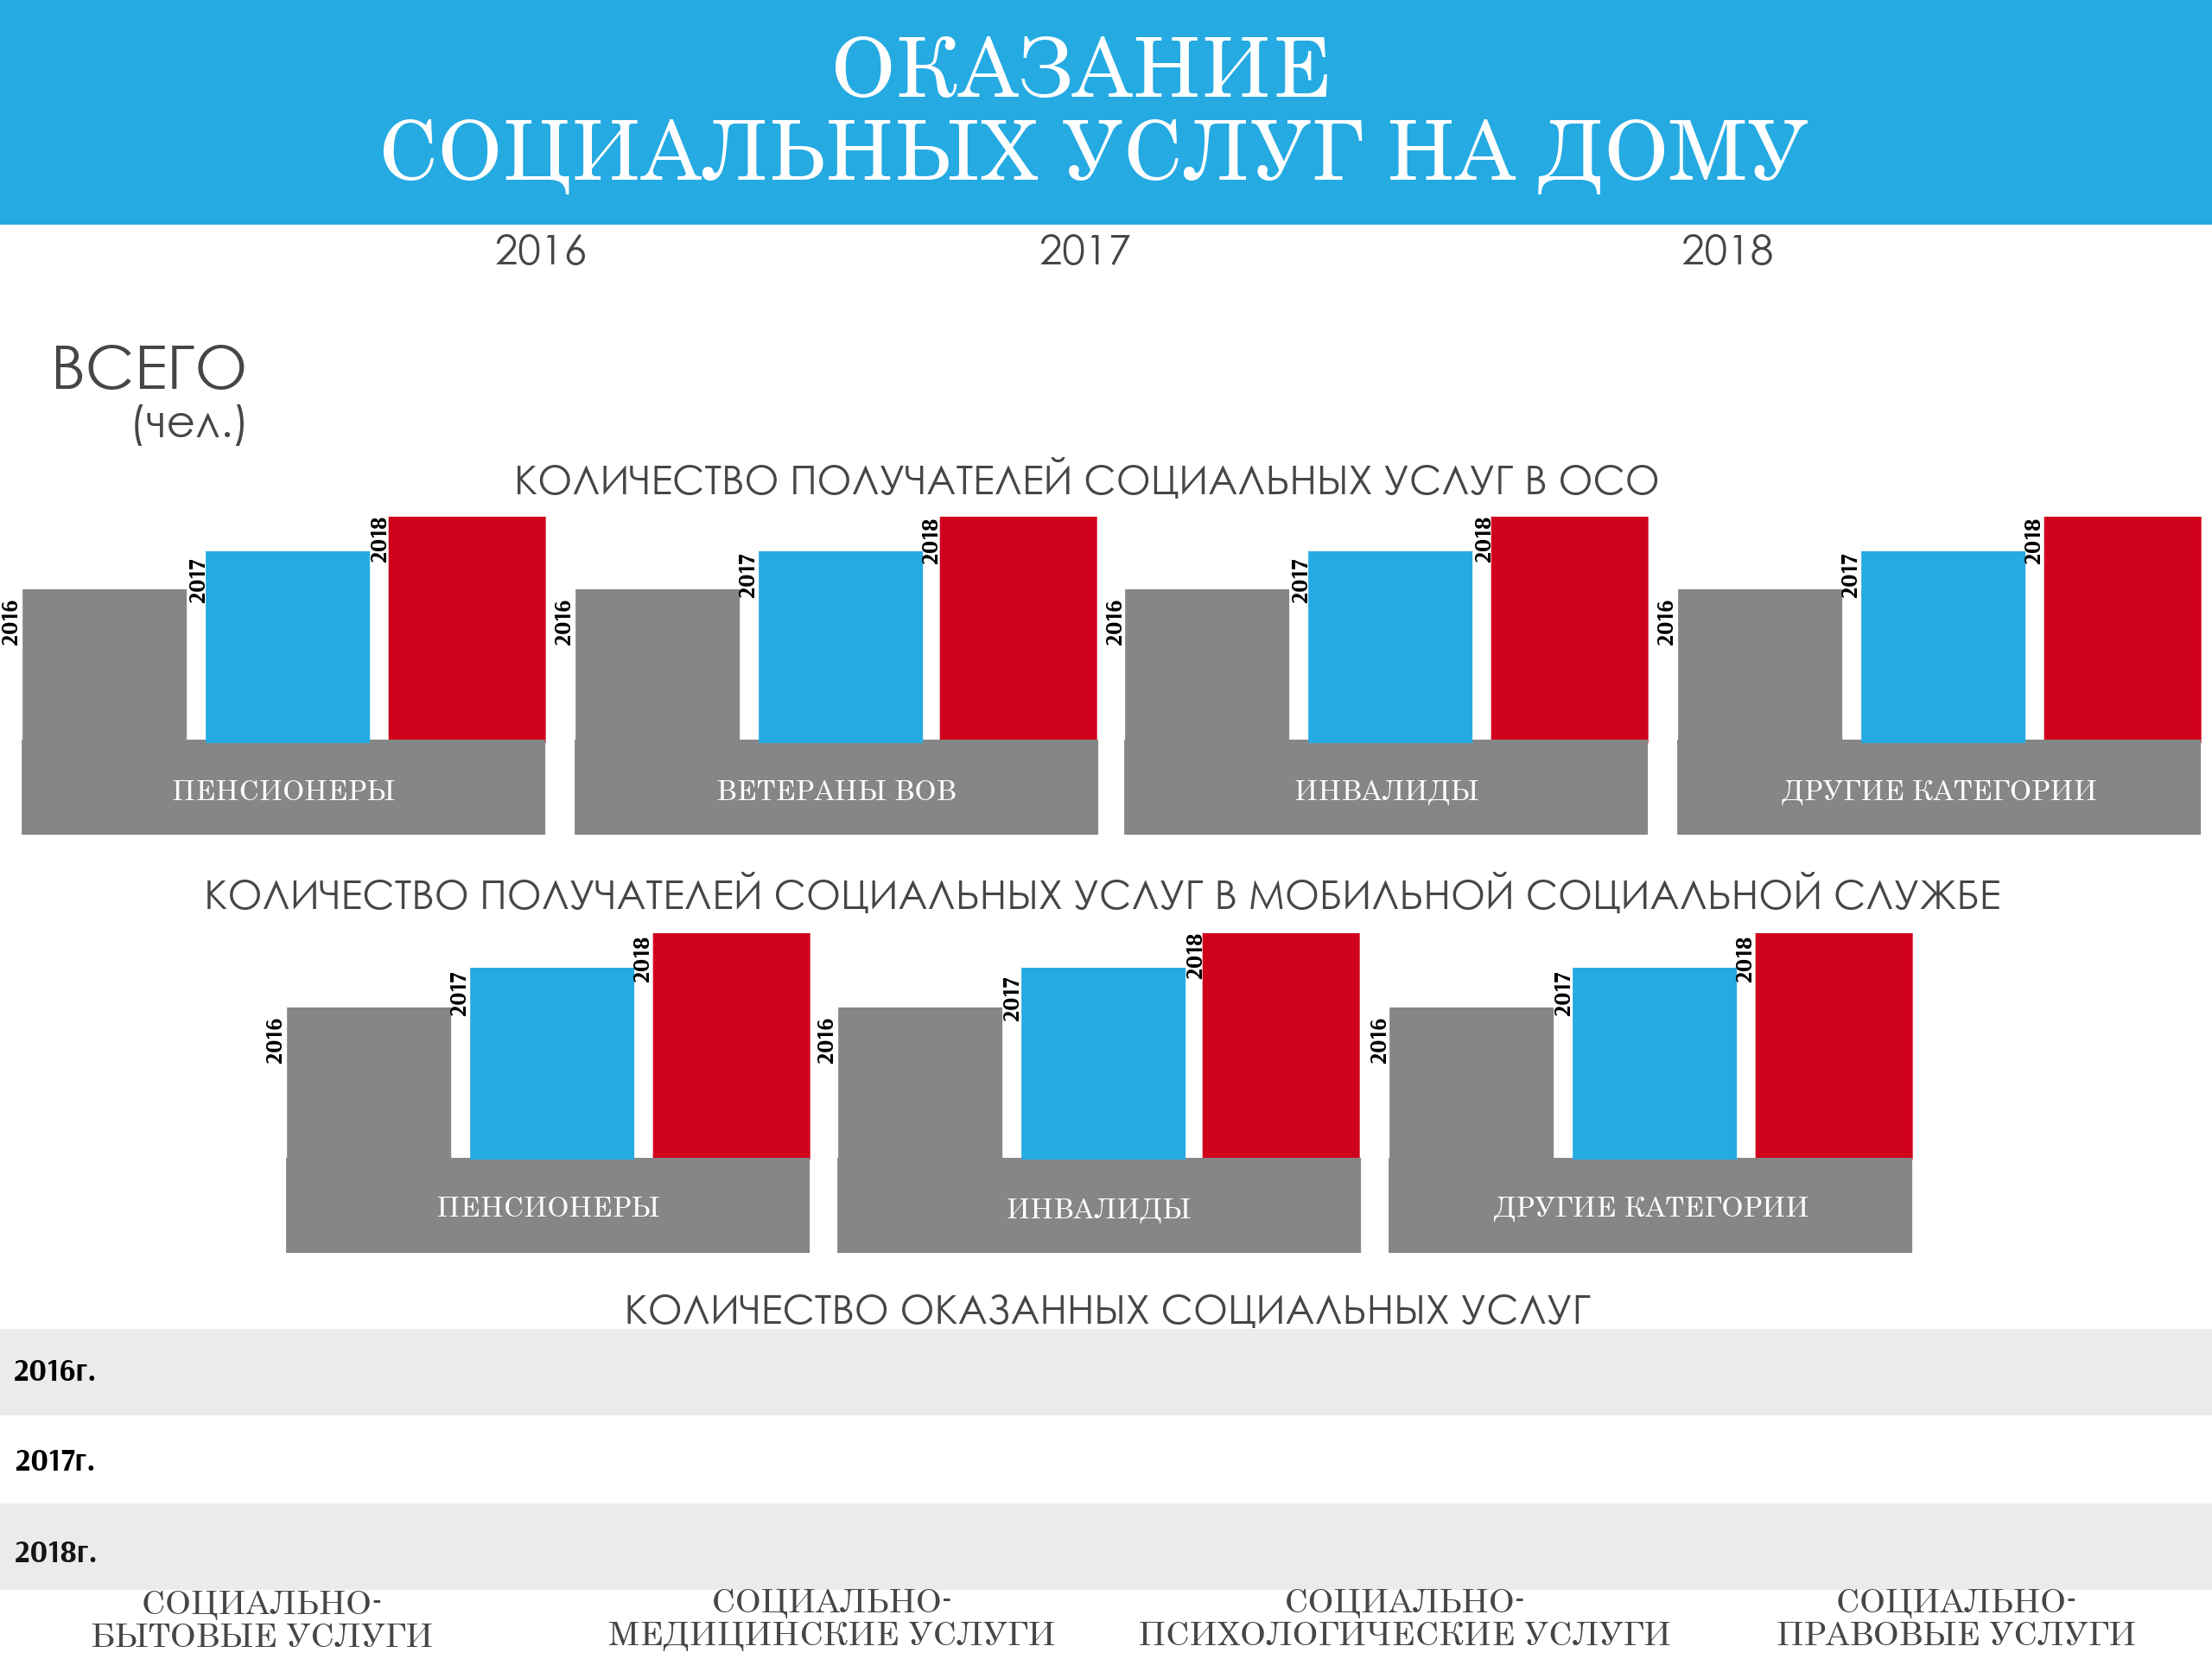
931
940
971
955
156
848
130
851
859
241
194
577
812
4
128
385
980
90
30899
34
435
509
1426
138
126
252611
77007
0
2433
198435
66007
0
2247
191303
53659
0
2309

Slide 5
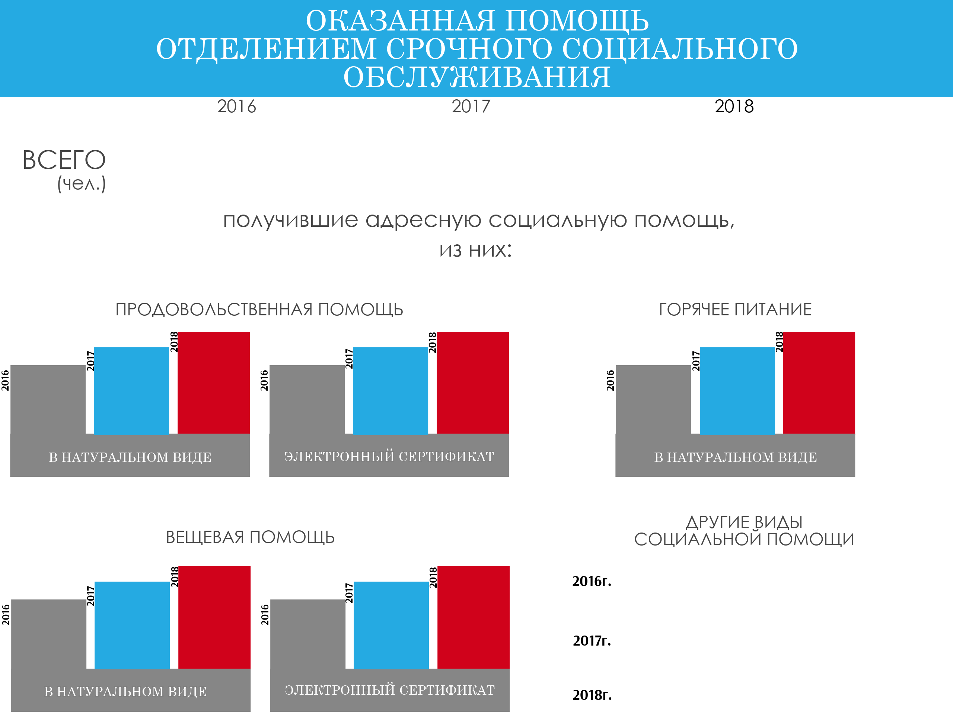

9797
7268
11777
96
4083
474
97
80
1840
1153
606
330
6100
209
0
216
171
431
0
4902
6162

Slide 6
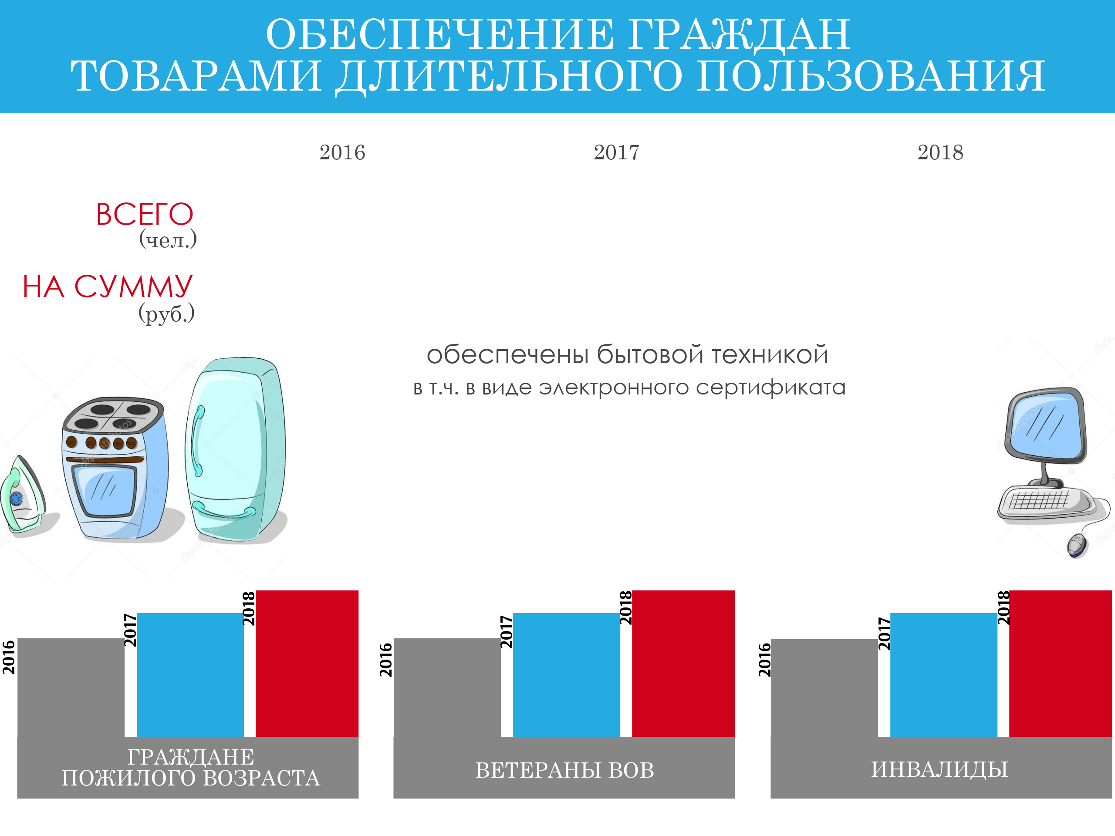
98
65
126
1 235 483
761 800
1 604 700
18
17
91
15
23
27
24
69
5

Slide 7
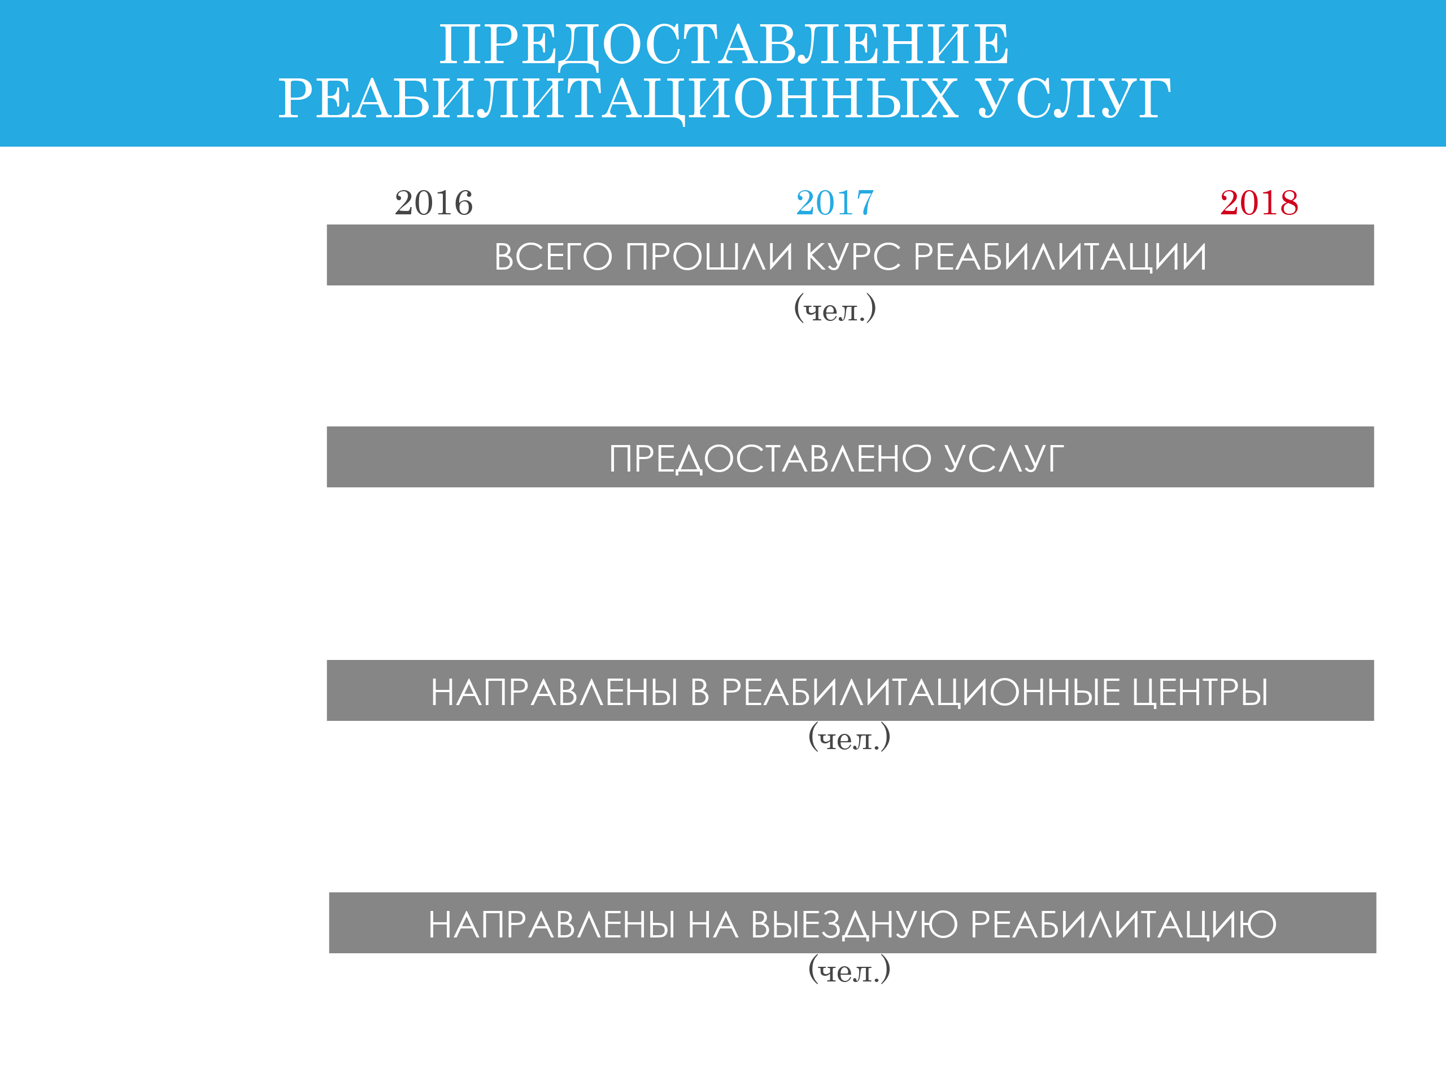
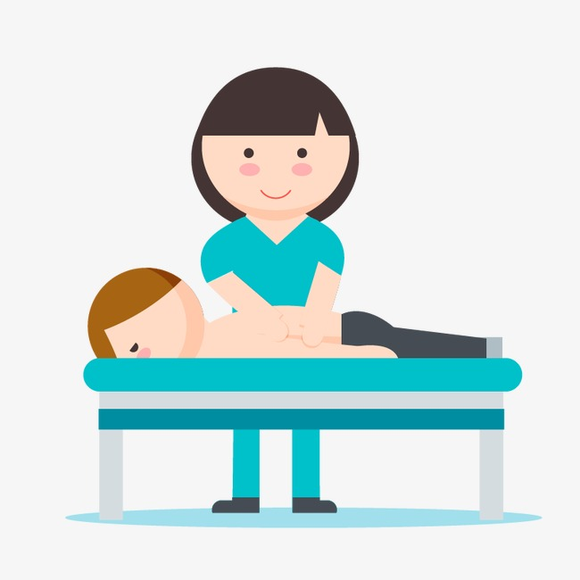
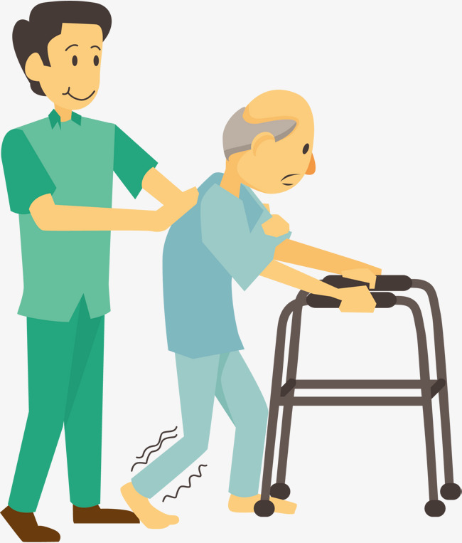

0
350
366
0
34800
46338
0
72
194
0
5
11

Slide 8
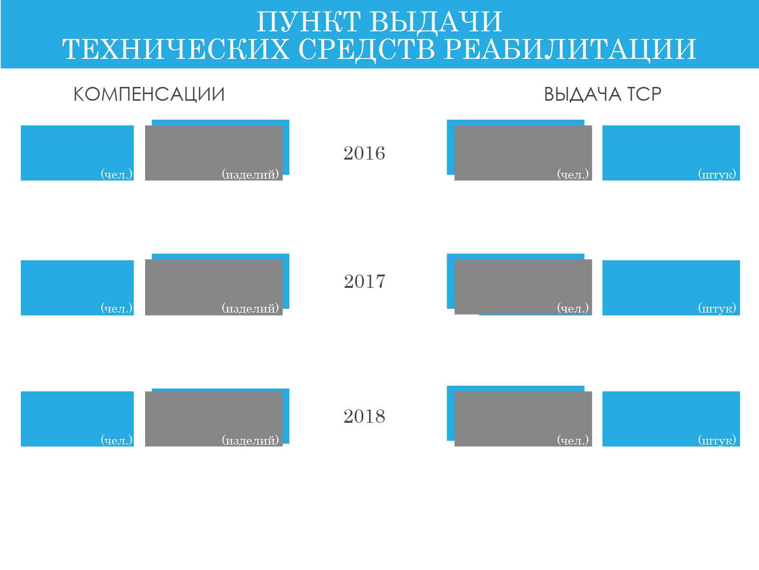

311
616
289
535
7 569 408,01
1 925 126,36
руб.
руб.
241
11232
290
10526
7 859 575,76
1 733 034,66
руб.
руб.
303
479
889
1011
14 540 444,09
8 019 255,41
руб.
руб.

Slide 9
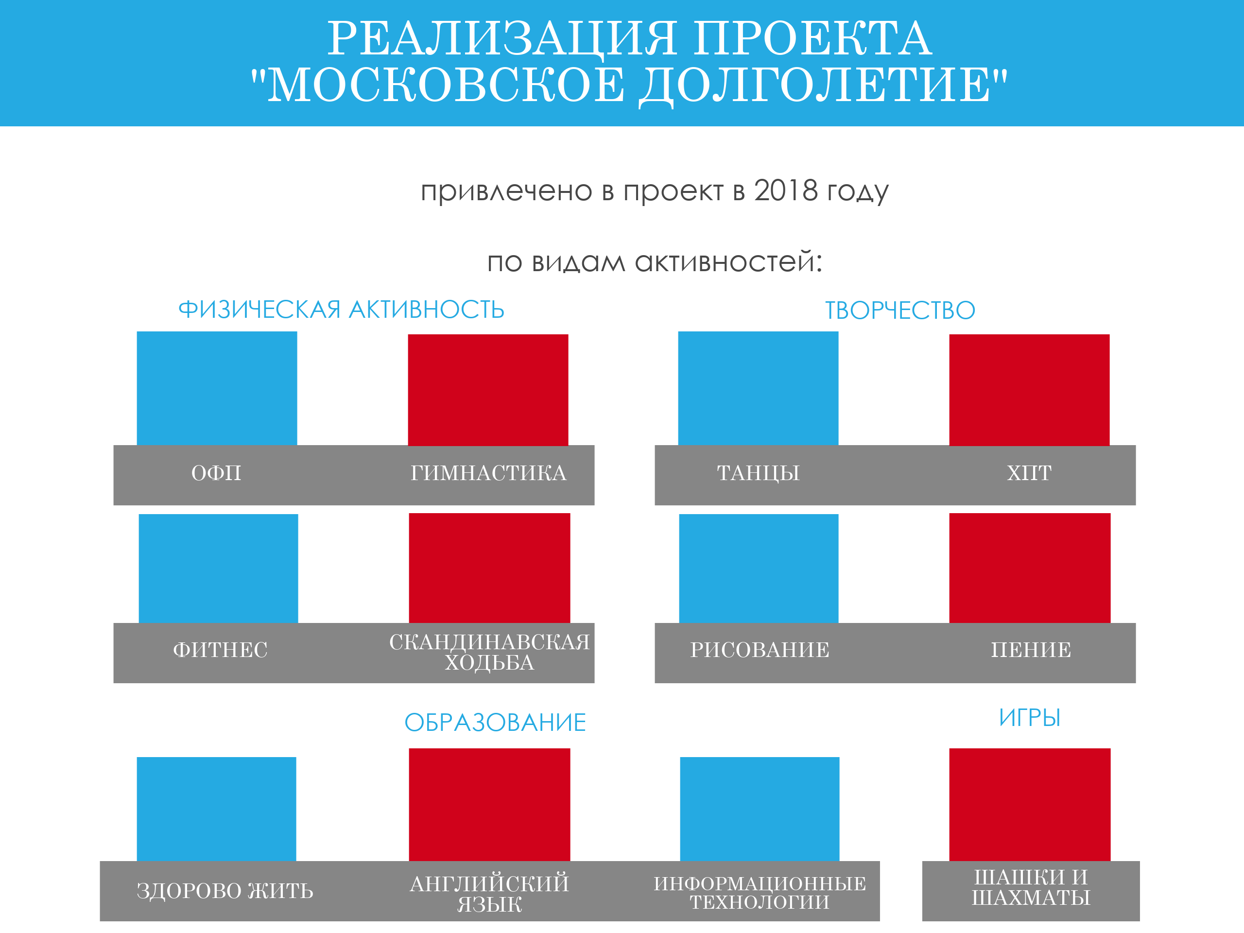

2245
чел.
472
313
335
89
0
261
59
55
70
226
365
0

Slide 10
Поставщики проекта «МОСКОВСКОЕ ДОЛГОЛЕТИЕ»
11 площадок в 2018 году предоставило услуги
6
3
3
4
ОФП Гимнастика
Танцы ХПТ
3
2
1
Скандинавская ходьба
Рисование Пение
1
2
7
Здорово жить Английский язык Информационные
технологии

Slide 11
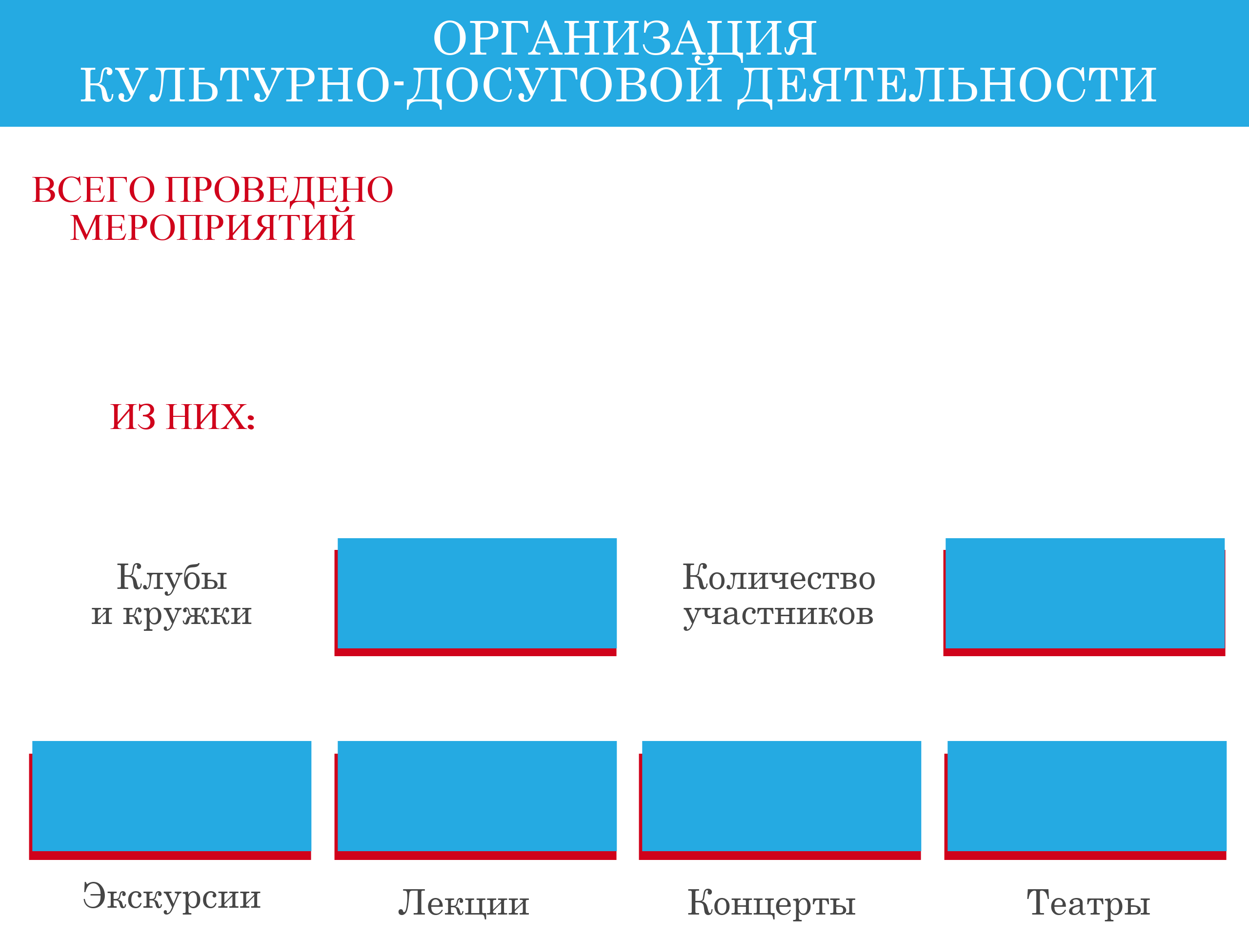

984
308
308
44
4808
308
308
308
308
135
182
208
26

Slide 12
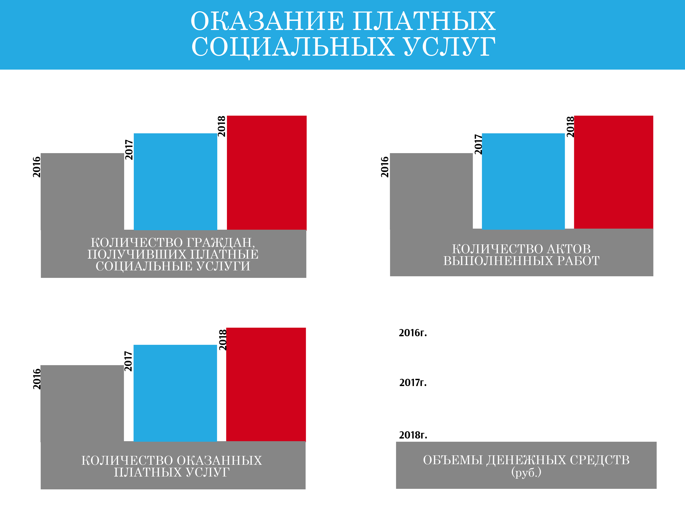
304
554
356
663
405
1433
429 603рубля 25 коп
528
233 980рубля 45 коп
956
2150
149 827рубля 88 коп

Slide 13
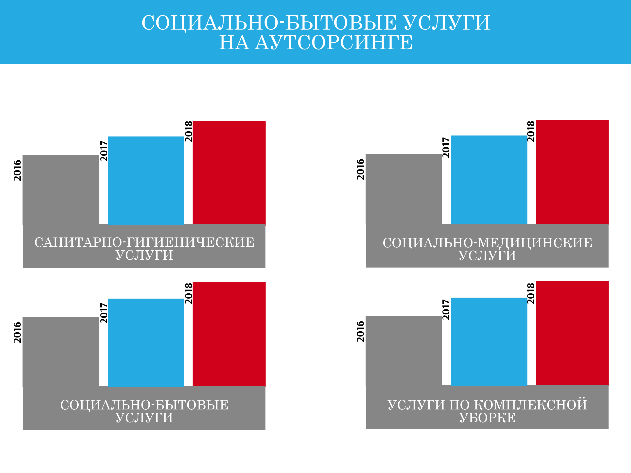
300
166
183
264
127
100
212
101
270
179
90
107

Slide 14
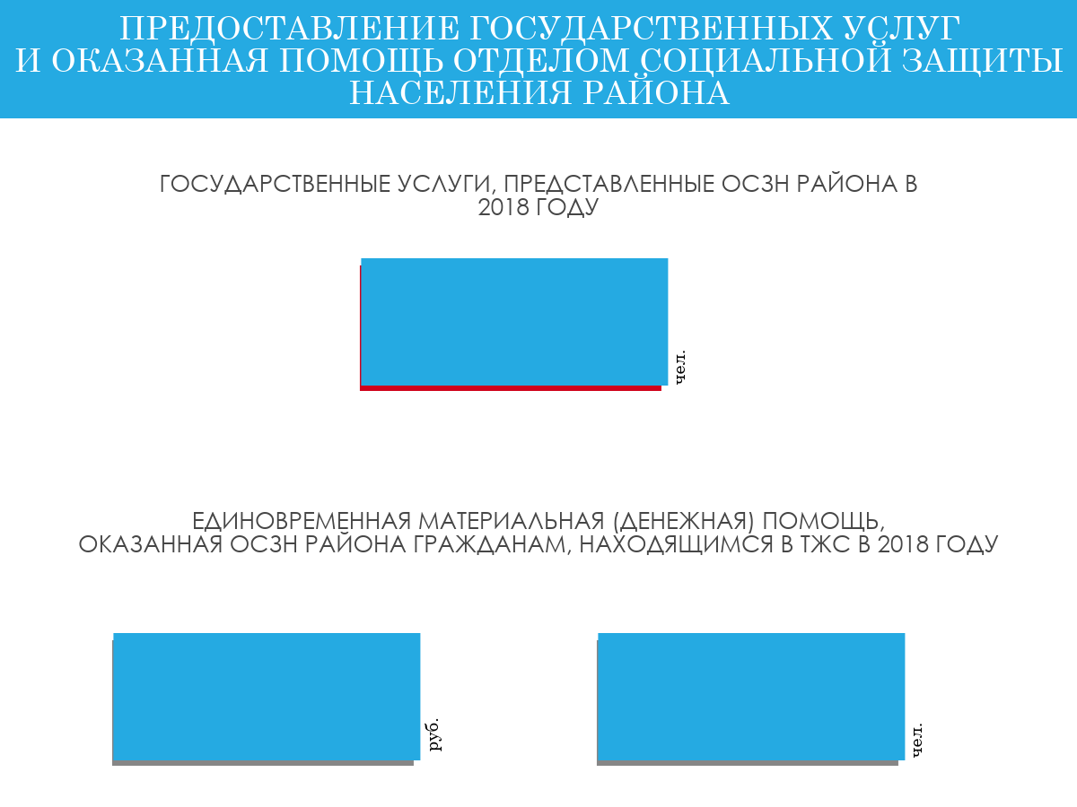

45710
10 415 200
16 198

Slide 15
Спасибо за внимание!

